Slide 1
Uitleg Plattelandsbon
Er zijn 2 gekoppeld websites.
1 www.plattelandentoerisme.nl
2 www.plattelandsbon.nl
Alle twee websites werken met dezelfde database.
Notes:
Recreatieschap Achterhoek Liemers, 26 mei 2009

Slide 2
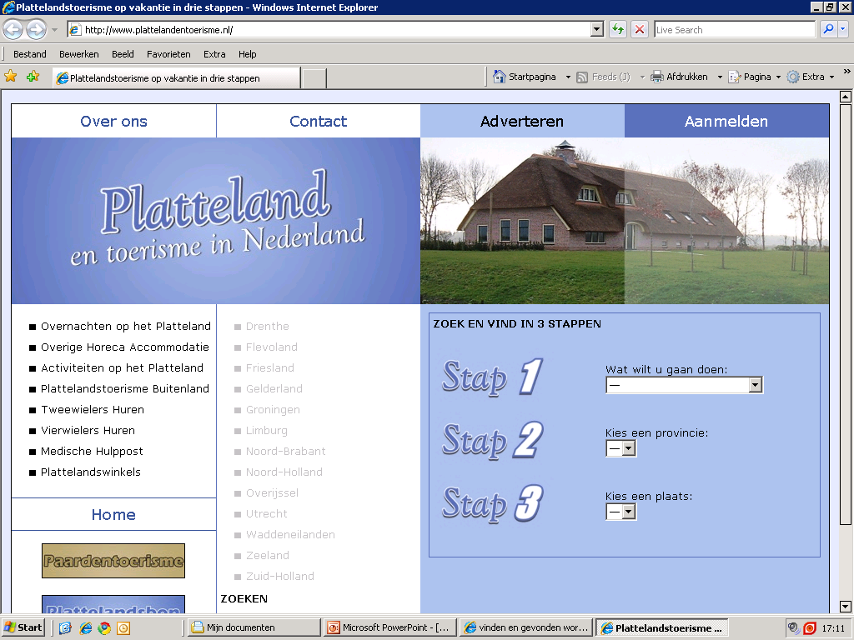

Slide 3
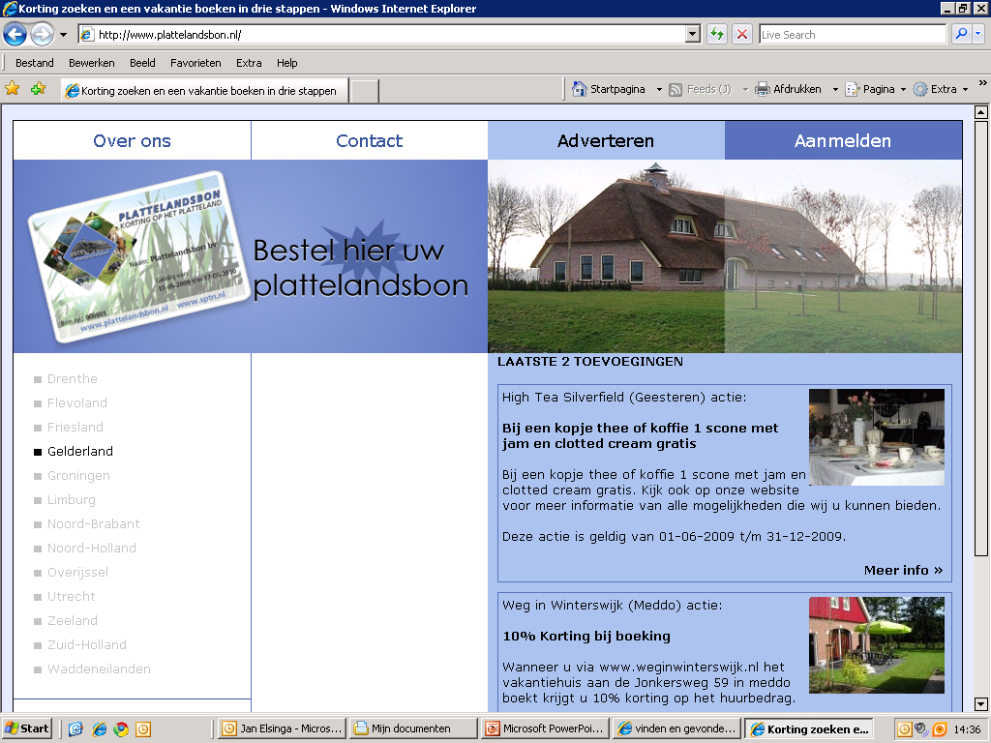
Notes:
Recreatieschap Achterhoek Liemers, 26 mei 2009

Slide 4
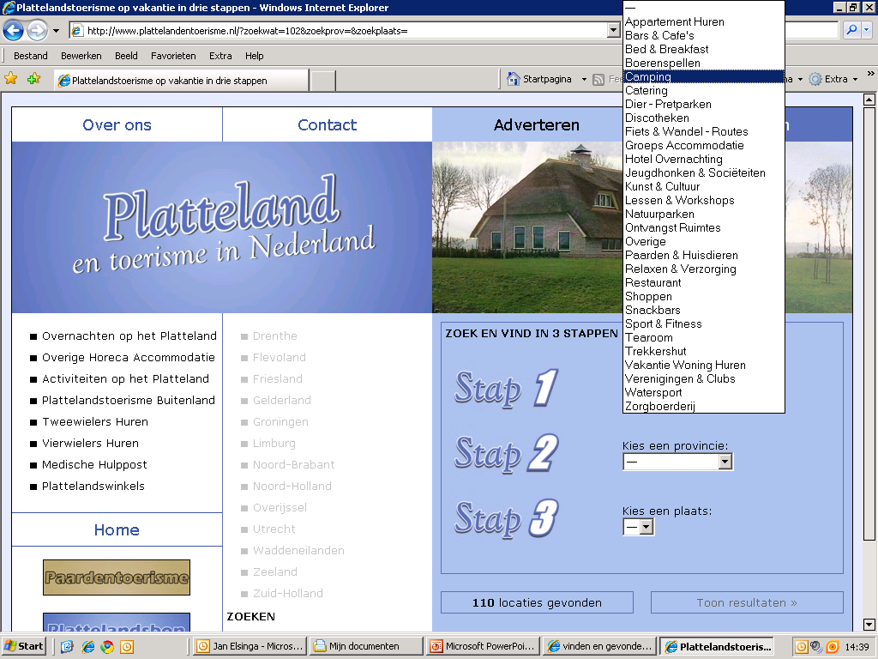
Notes:
Recreatieschap Achterhoek Liemers, 26 mei 2009

Slide 5
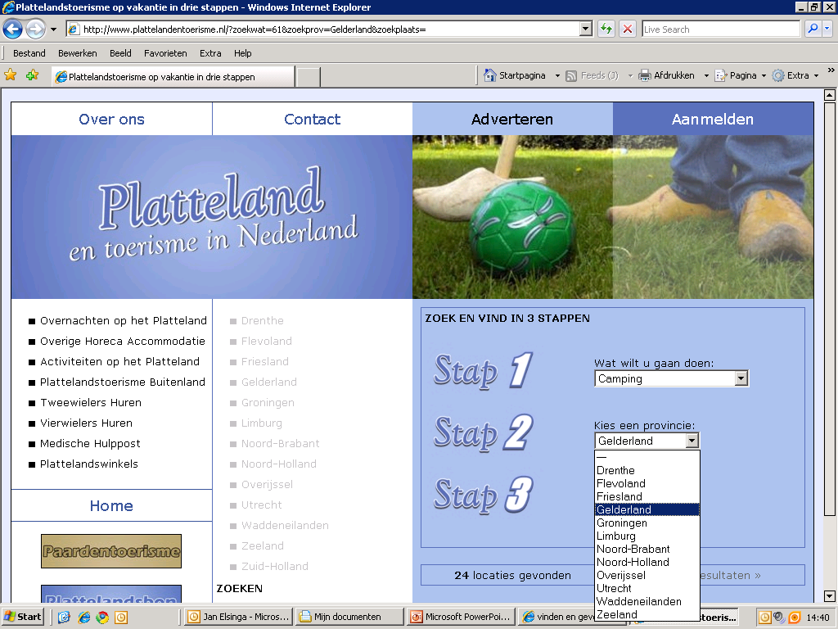
Notes:
Recreatieschap Achterhoek Liemers, 26 mei 2009

Slide 6
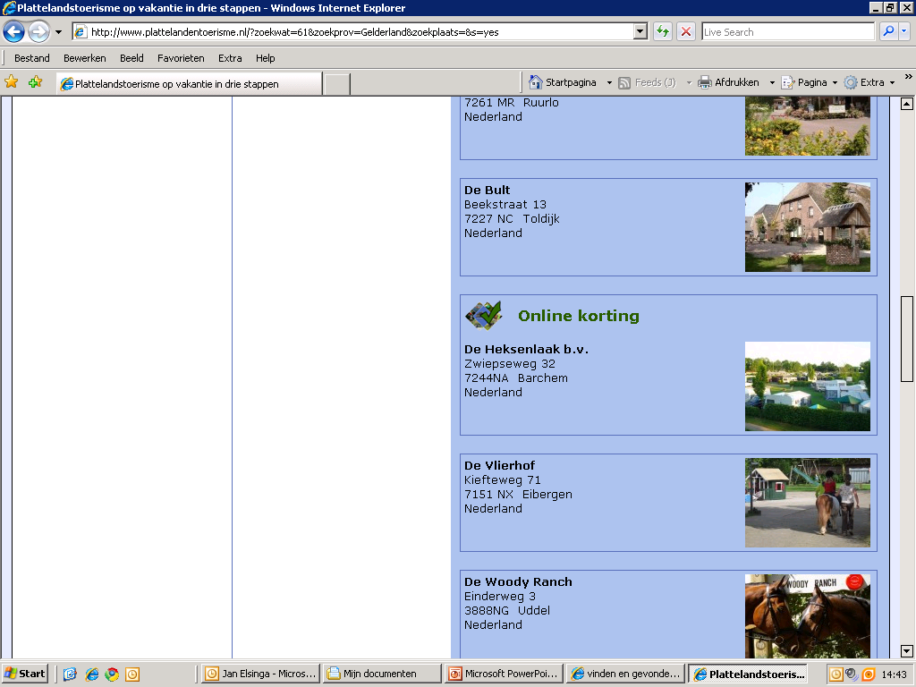
Notes:
Recreatieschap Achterhoek Liemers, 26 mei 2009

Slide 7
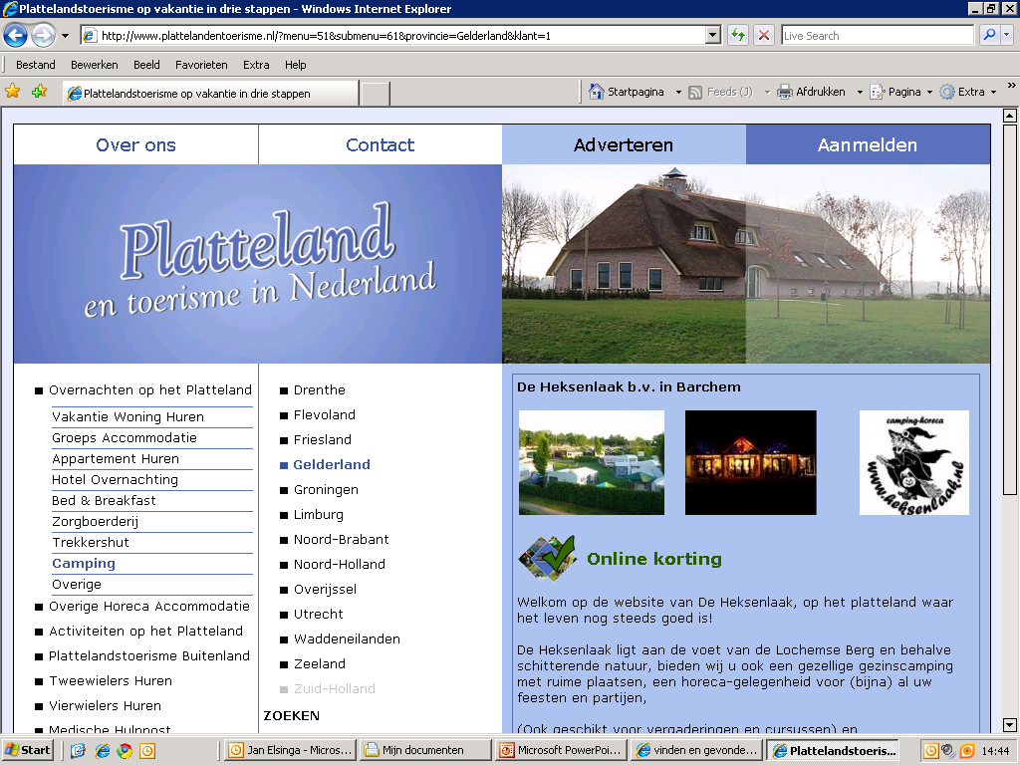
Notes:
Recreatieschap Achterhoek Liemers, 26 mei 2009

Slide 8
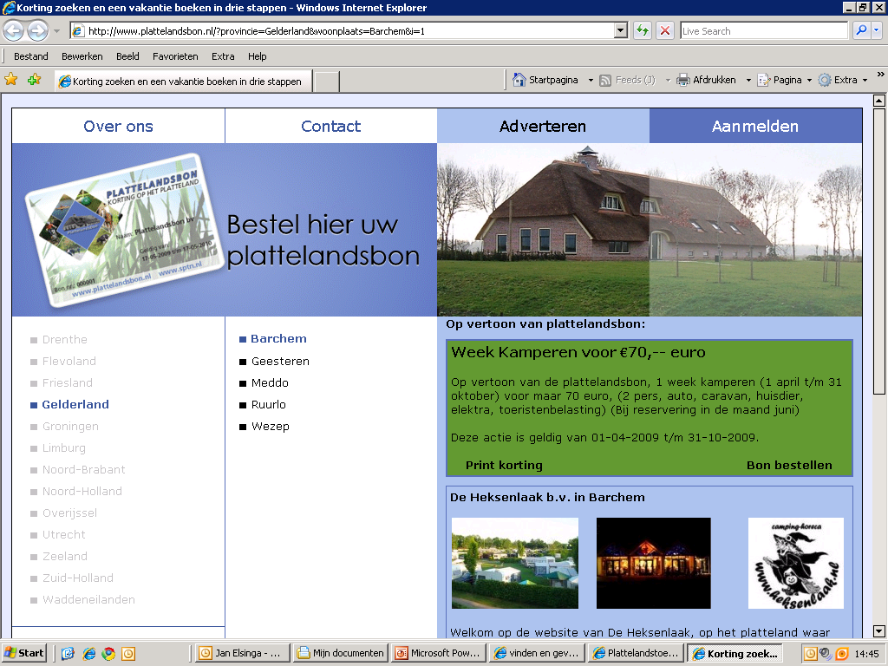
Notes:
Recreatieschap Achterhoek Liemers, 26 mei 2009

Slide 9
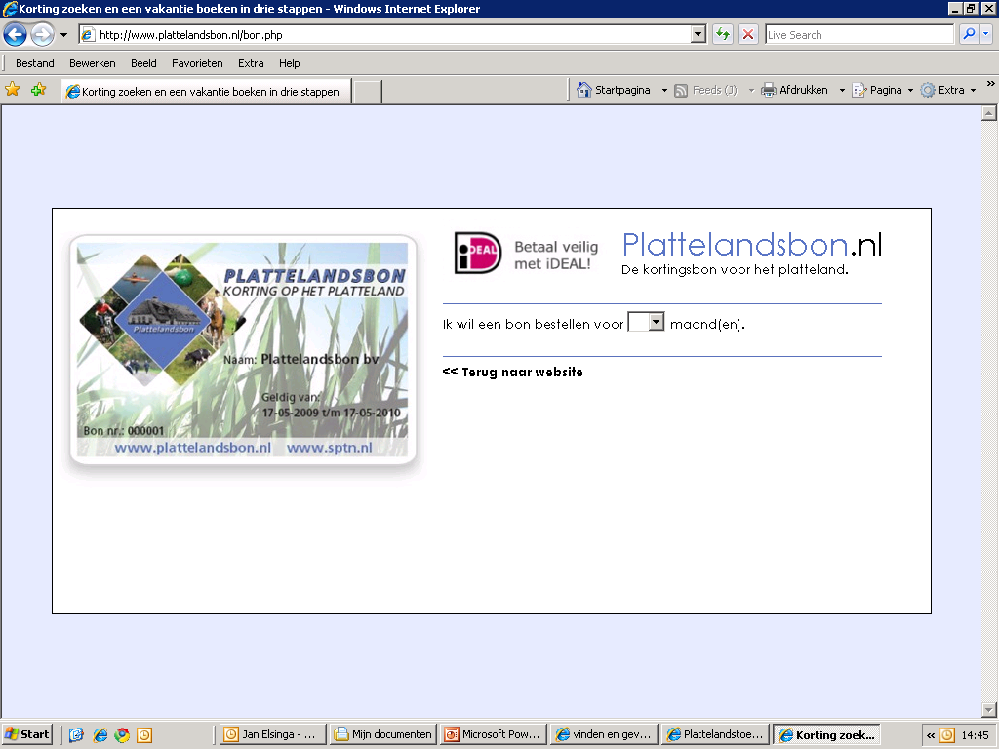
Notes:
Recreatieschap Achterhoek Liemers, 26 mei 2009

Slide 10
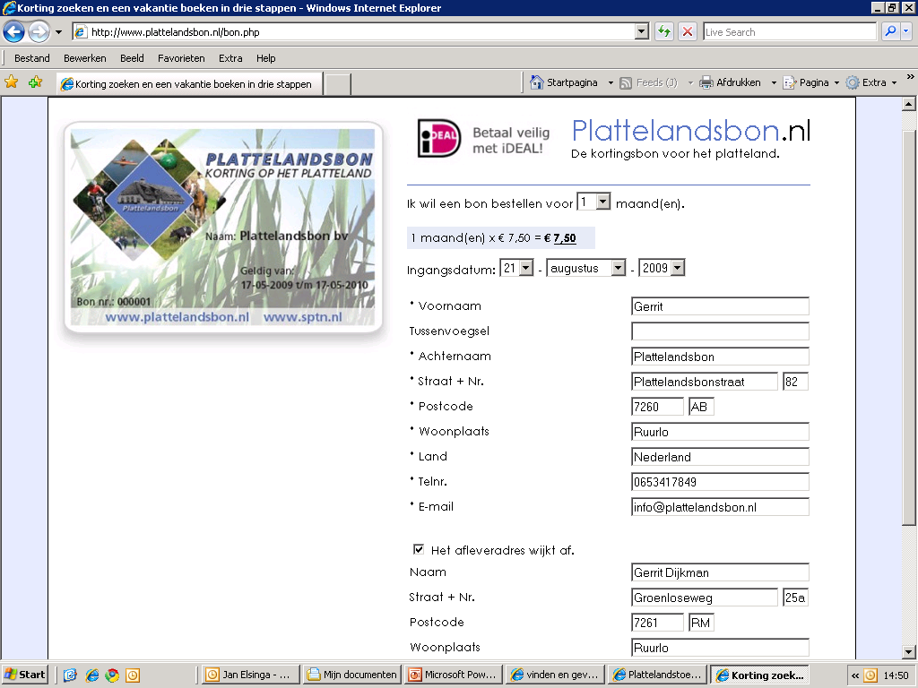
Notes:
Recreatieschap Achterhoek Liemers, 26 mei 2009

Slide 11
Vragen

